Slide 3
Thứ Tư, ngày 2 tháng 4 năm 2025
Toán
Các ngày trong tuần

Slide 4
Giới thiệu tên các ngày trong tuần

Slide 5
TẬP NÓI CÁC HOẠT ĐỘNG THEO CÁC NGÀY TRONG TUẦN

Slide 7
Tập nói các ngày trong tuần theo lịch in hình
trái cây

Slide 8
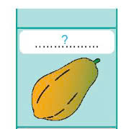
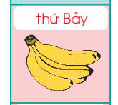
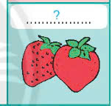
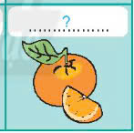
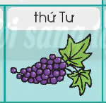
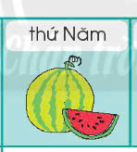
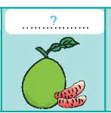
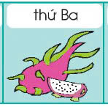
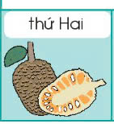
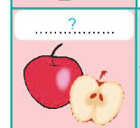
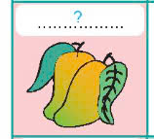
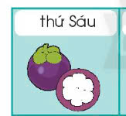

Slide 9
thứ Hai
thứ Ba
thứ Sáu
Tuần trước
Tuần này
Tuần sau
thứ Tư
Chủ nhật
thứ Bảy

